Slide 1
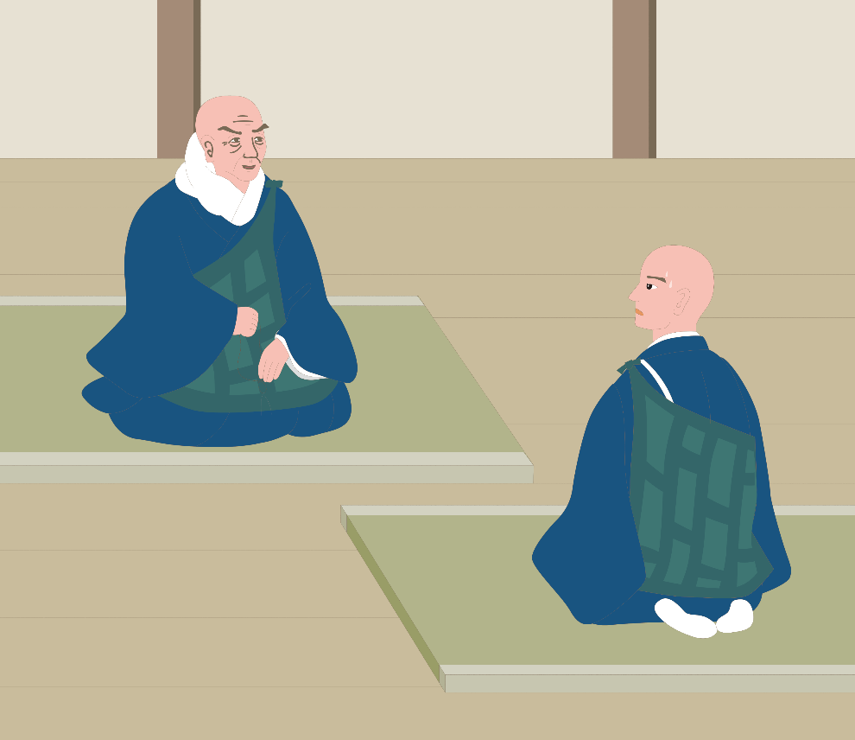
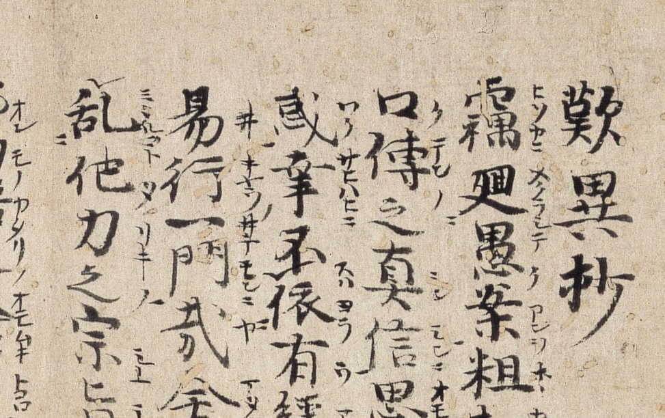
めて学ぶ
初
『歎異抄』講座
第 ９ 回
第九条 念仏申し候へども
第十条 無義をもって義とす
●年●月●日（●）
●●●●

Slide 2

第九条で著者が判明？！

Slide 3
『歎異抄』第九条
念仏申し候へども、踊躍歓喜のこころおろそかに候ふこと、またいそぎ浄土へまゐりたきこころの候はぬは、いかにと候ふべきことにて候ふやらんと、申しいれて候ひしかば、親鸞もその不審ありつるに、唯円房おなじこころにてありけり。

Slide 4
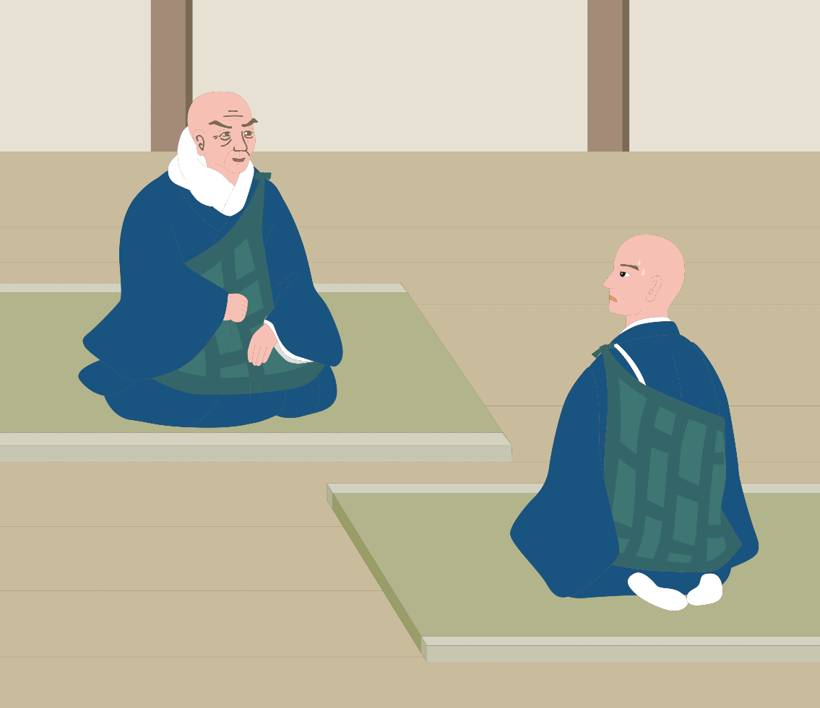
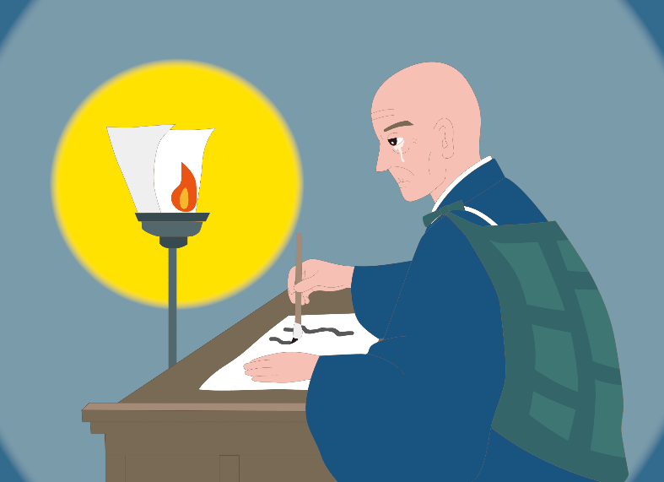
著者

Slide 5
敬語の種類で著者がわかる！
◎もし、著者が質問者の唯円と別の人物であったら、著者から唯円への敬語（尊敬語）がある。
◎もし、著者が質問者の唯円であるならば、当然、著者から唯円への敬語（尊敬語）はなく、親鸞聖人への敬語（謙譲語）のみとなる。

Slide 6
『歎異抄』第九条
念仏申し候へども、踊躍歓喜のこころおろそかに候ふこと、またいそぎ浄土へまゐりたきこころの候はぬは、いかにと候ふべきことにて候ふやらんと、申しいれて候ひしかば、親鸞もその不審ありつるに、唯円房おなじこころにてありけり。

Slide 7
～と、申しいれて候ひしかば、
（「～」とお尋ねしたところ）
謙譲語
著者から親鸞聖人への敬意
著者から唯円への敬意はなし
著者は質問者の唯円

Slide 8
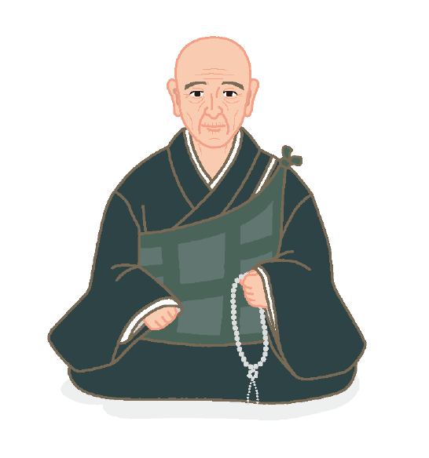
『歎異抄』の著者
・常陸国河和田（茨城県水戸市）
の唯円
・親鸞聖人の面授の門弟
・すぐれた学徳を
そなえた方であった
晩年の唯円（イメージ）

Slide 9
『歎異抄』の構成
・序 …『歎異抄』撰述の趣旨
・第一条～第十条
…親鸞聖人の語録（師訓篇）
・中序 …後の八条の序文
・第十一条～第十八条
…唯円の歎異（異義篇）
・後序 …唯円の述懐
・付録 …「承元の法難」の流罪記録

Slide 10
『歎異抄』の構成
・序 …『歎異抄』撰述の趣旨
・第一条～第十条
…親鸞聖人の語録（師訓篇）
・中序 …後の八条の序文
・第十一条～第十八条
…唯円の歎異（異義篇）
・後序 …唯円の述懐
・付録 …「承元の法難」の流罪記録

Slide 11
〈第九条〉

Slide 12
第九条の内容
１．唯円の問い
２．親鸞聖人の答え①
３．親鸞聖人の答え②

Slide 13
１．唯円の問い

Slide 14
親鸞聖人 １１７３―１２６３
唯 円 １２２２―１２８９
４９歳差

Slide 15

親鸞聖人８４歳
唯円３５歳

Slide 16

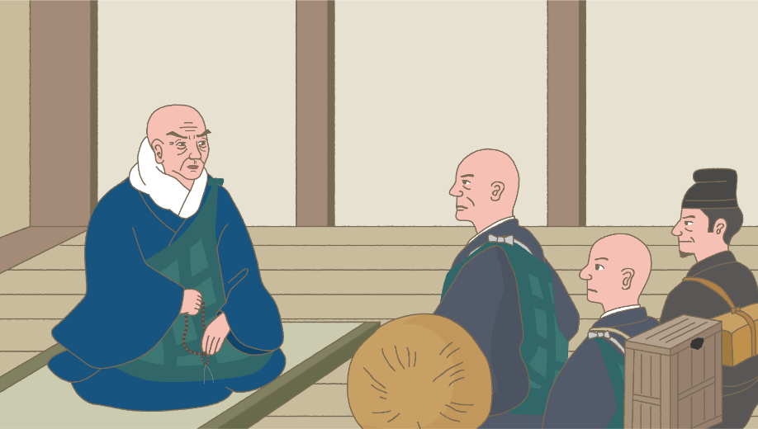
唯円とは、
信仰に悩み、
命をかけて教えを
求めた人

Slide 17
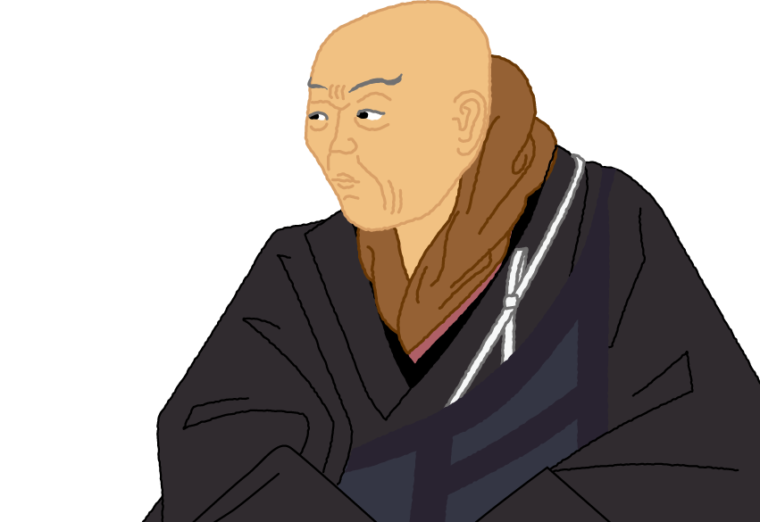
おのおのの十余箇国のさかひをこえて、身命をかへりみずして、たづねきたらしめたまふ御こころざし、・・・。
（『歎異抄』第二条）

Slide 18
あなた方がはるばる十余りもの国境をこえて、命がけでわたしを訪ねてこられたのは、・・・。
（現代語訳）

Slide 19
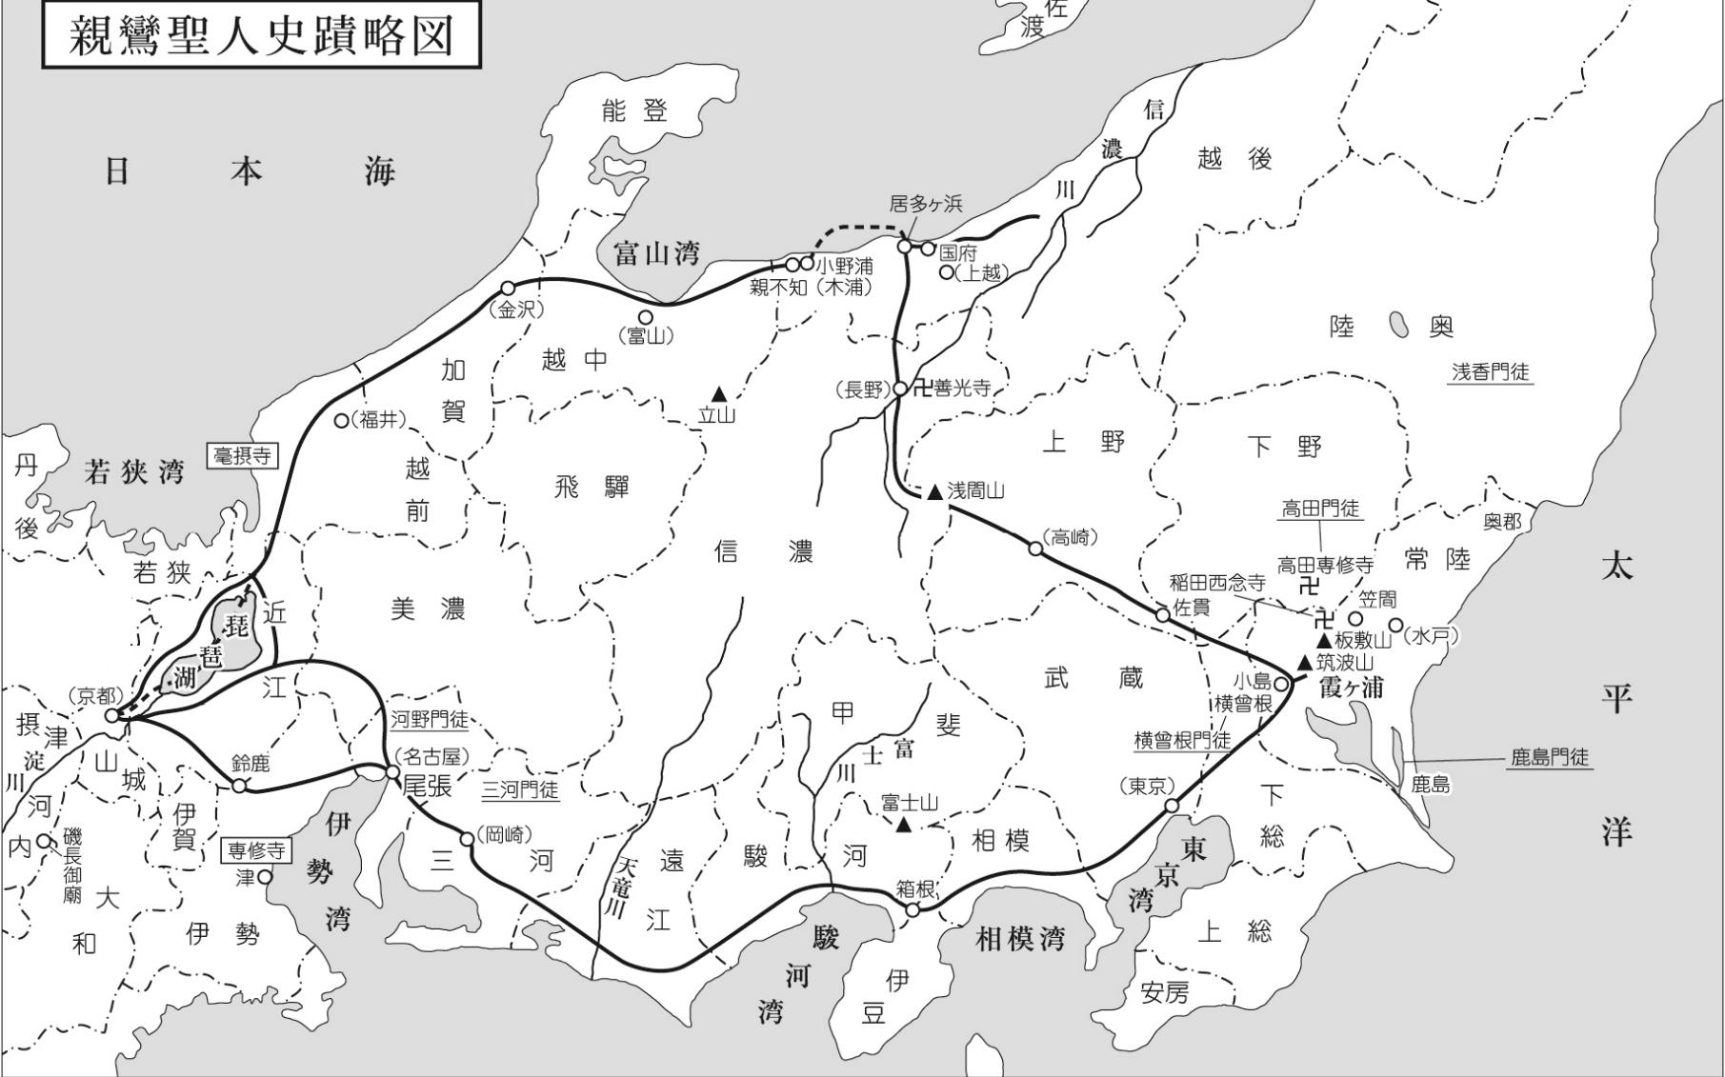
下野
常陸
武蔵
美濃
駿河
相模
近江
下総
山城
尾張
遠江
三河
伊豆

Slide 20
百五十里
（約６００Ｋｍ）

Slide 21

①念仏申し候へども、踊躍歓喜のこころおろそかに候ふこと、
②またいそぎ浄土へまゐりたきこころの候はぬは、
いかにと候ふべきことにて候ふやらん…
唯円の問い

Slide 22
唯円の問い①
念仏していても、喜びの心が
それほど湧いてこないのは
なぜでしょうか？
唯円の問い②
少しでも早く浄土に往生したい
という心がおこらないのは
なぜでしょうか？

Slide 23
親鸞聖人の答え①
念仏を喜べない原因は煩悩
しかし
そもそも阿弥陀仏の救いは
煩悩を抱えた者のためにある
私たちの往生は間違いない

Slide 24
唯円の問い①
念仏していても、喜びの心が
それほど湧いてこないのは
なぜでしょうか？
唯円の問い②
少しでも早く浄土に往生したい
という心がおこらないのは
なぜでしょうか？

Slide 25
親鸞聖人の答え②
早く往生したいと
思えない原因は煩悩
しかし
阿弥陀仏はそんな煩悩を
抱えた者を特に憐れんでいる
私たちの往生は間違いない

Slide 26
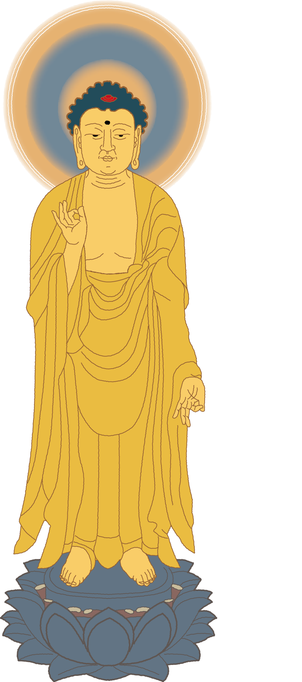

第九条の主題
愚かな凡夫に
そそがれた
仏の大いなる
慈悲の心

Slide 27
唯円の問いの
背景

Slide 28
『仏説無量寿経』弥勒付属
（原文『註釈版聖典』８１頁）
南無阿弥陀仏という
仏さまのみ名を聞いて、
私を助けてくださる
親さまがいてくださる
のだと気がついて、
躍り上がるような
喜びのあまり、
たった一声のお念仏を
申したとしても、
その人は大きな利益を
得ることができる。
（現代語 意訳）

Slide 29
阿弥陀仏の救いを信じ
念仏する者には
躍り上がるような喜びの心
がおこる

Slide 30
喜び（歓喜）
の内容
『一念多念文意』
（原文『註釈版聖典』６８４頁）
「歓喜」とは、
得なければならない
往生を必ず得ることができると、
往生に先立ち
前もってよろこぶという意味である。
（現代語訳）

Slide 31
喜び（歓喜）
の内容
『一念多念文意』
（原文『註釈版聖典』６８４頁）
「歓喜」とは、
得なければならない
往生を必ず得ることができると、
往生に先立ち
前もってよろこぶという意味である。
（現代語訳）

Slide 32
浄土往生が定まった喜び
苦しみの多い迷いの世界を離れさとりの世界である浄土に生まれることができる喜び
仏となり、あらゆる人々を自在に救うことができる喜び

Slide 33
阿弥陀仏の救いを信じ
念仏する者には
早く往生したいという心
がおこる

Slide 34
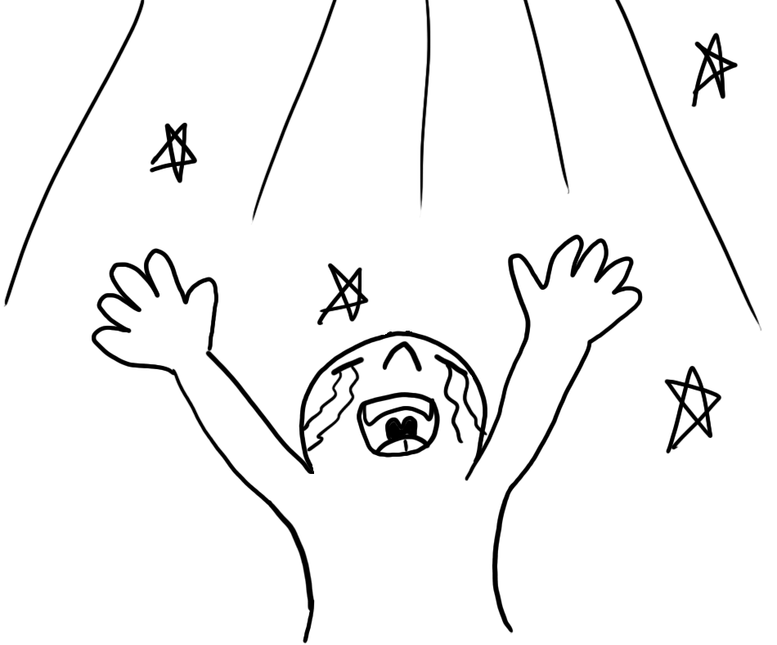
・躍り上がるような喜びの心
・早く往生したいという心

Slide 35

唯円にも
喜びの心と
往生したい心はある
しかし
それほどではない
そこに悩みがあった

Slide 36
念仏しておりましても、
おどりあがるような喜びの心がそれほど湧いてきませんし、また少しでもはやく浄土に往生したいという心もおこってこないのは… （現代語訳）
念仏申し候へども、踊躍歓喜のこころおろそかに候ふこと、またいそぎ浄土へまゐりたきこころの候はぬは…

Slide 37
念仏しておりましても、
おどりあがるような喜びの心がそれほど湧いてきませんし、また少しでもはやく浄土に往生したいという心もおこってこないのは… （現代語訳）
念仏申し候へども、踊躍歓喜のこころおろそかに候ふこと、またいそぎ浄土へまゐりたきこころの候はぬは…

Slide 38

喜びはあるが
躍り上がるほどではない
往生したいが
すぐにではない
お経の通りになれない…
自分は教えを
正しくいただいているのか？
という不安

Slide 39

念仏を称えておりましても、
躍り上がるような喜びが湧いて参りませんし、
早く浄土に往生したいという心もおこって参りません…。

Slide 40

ドキドキ

Slide 41
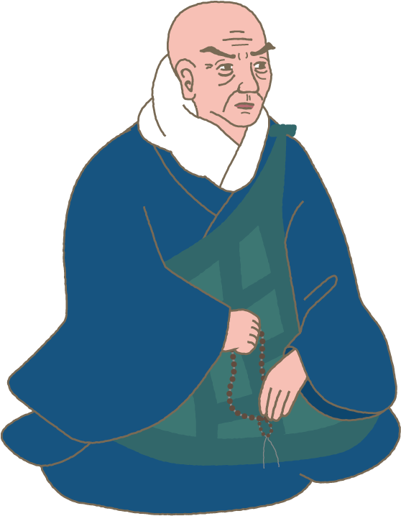
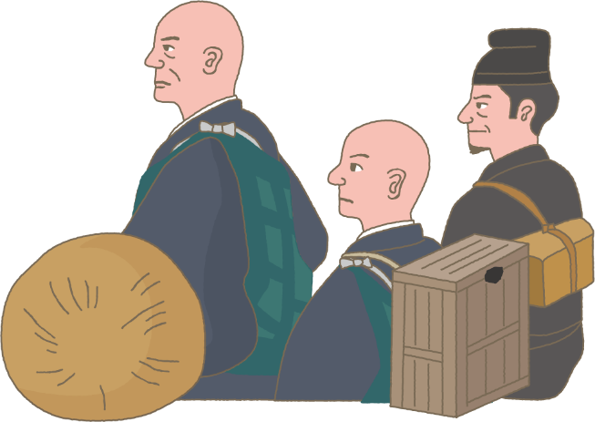
『歎異抄』第二条のお言葉
念仏を信じようとも、捨てようとも、それぞれのお考え次第じゃ。

Slide 42
唯円の想像としては・・・
もっと真剣に教えを求めなさい、
喝だー！
と思いきや・・・

Slide 43
ドキドキ

Slide 44
唯円さん、そなたも同じ心持ちだったんじゃなあ。
お、同じ？！

Slide 45
この親鸞もなぜだろうかと思っていたのですが、唯円房よ、あなたも同じ心持ちだったのですね。
よくよく考えてみますと、 （現代語訳）
親鸞もこの不審ありつるに、唯円房おなじこころにてありけり。
よくよく案じみれば、

Slide 46
この親鸞もなぜだろうかと思っていたのですが、唯円房よ、あなたも同じ心持ちだったのですね。
よくよく考えてみますと、 （現代語訳）
親鸞もこの不審ありつるに、唯円房おなじこころにてありけり。
よくよく案じみれば、

Slide 47
弥陀の五劫思惟の願をよくよく案ずれば、
ひとへに親鸞一人が
ためなりけり。
（『歎異抄』後序）
み だ
ご こう し ゆい
しん らん いち にん

Slide 48
弥陀の五劫思惟の願をよくよく案ずれば、
ひとへに親鸞一人が
ためなりけり。
（『歎異抄』後序）
み だ
ご こう し ゆい
しん らん いち にん

Slide 49
阿弥陀仏が五劫もの
長い間思いをめぐらしてたてられた本願を
よくよく考えてみると、
それはただ、
この親鸞一人をお救いくださるためであった。
（現代語訳）

Slide 50
「よくよく案じみれば」
唯円の問いを受けて
全身全霊で
思索される親鸞聖人

Slide 51
真剣な答え
真剣な問い

Slide 52
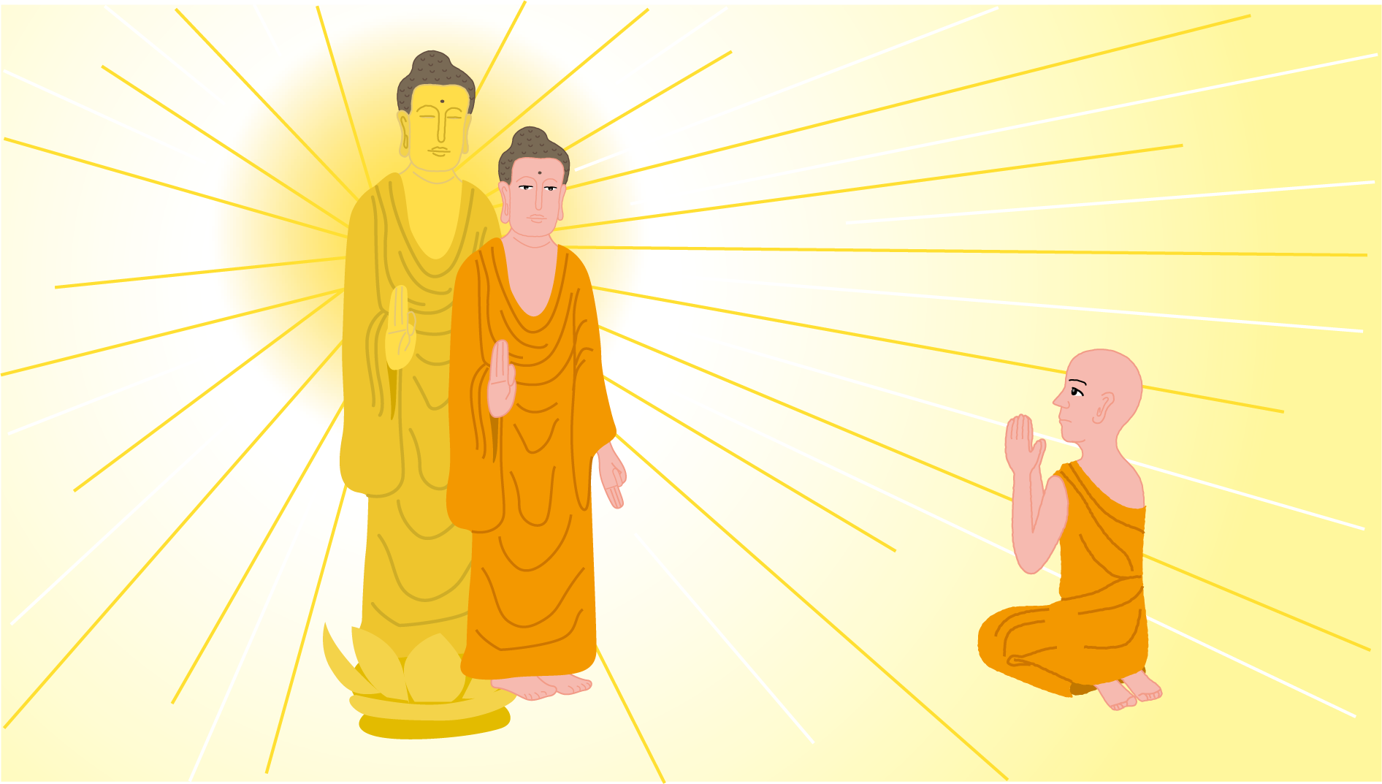
※“真剣な”問いからあらわとなる真実の教え
～『仏説無量寿経』のはじまり～
阿難の問い：（衣の右肩を脱いで地にひざまずき、うやうやしく合掌して釈尊にお尋ねした）世尊、今日は喜びに満ちあふれ、お姿も清らかで、そして輝かしいお顔がひときわ気高く見受けられます…なぜ世尊のお姿がこのように神々しく輝いておいでになるのでしょうか。
（現代語訳）

Slide 53
釈尊の答え：良い問いだ、阿難よ。そなたは深い智慧と巧みな弁舌の力で、人々を哀れむ心からこの優れた質問をしたのである…私が世に生まれた理由は、仏の教えを説き述べて人々を救い、まことの利益を恵みたいからである…
（現代語 意訳）
⇒阿難の問いによって、お釈迦さまは『無量寿経』を説法された
◎“真剣な”問いから、真理をあらわす教えが表出される

Slide 54
ここまでのポイント
☆唯円の問いは
浄土往生が定まったことへの
躍り上がるほどの喜びや
早く浄土往生したいという心が
ないという不安から発せられた。
☆第九条は
自らの心のうちを吐露した
二人の真剣な対話の記録。

Slide 55
２．親鸞聖人の答え①

Slide 56
唯円の問い①
念仏していても、喜びの心が
それほど湧いてこないのは
なぜでしょうか？
唯円の問い②
少しでも早く浄土に往生したい
という心がおこらないのは
なぜでしょうか？

Slide 57
よくよく考えて
みると…

Slide 58
おどりあがるほど
大喜びするはずの
ことが喜べないから

Slide 59
ますます
往生は間違いない
と思うのです。

Slide 60
！？

Slide 61
往生を
喜べないからこそ
往生は
間違いない
な ぜ？

Slide 62
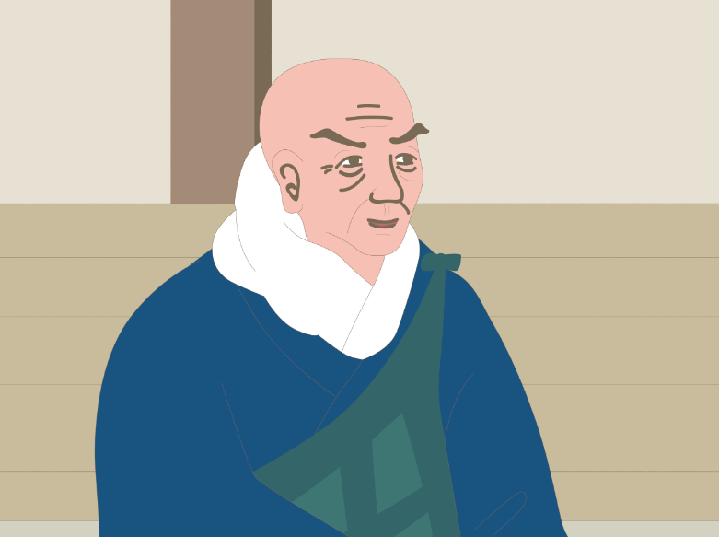

Slide 63
おどりあがるほど大喜びするはずのことが喜べないから、
ますます往生は間違いないと思うのです。
（現代語訳）
天にをどり地にをどるほどによろこぶべきことをよろこばぬにて、
いよいよ往生は一定とおもひたまふなり。

Slide 64
喜ぶはずの心が
抑えられて喜べないのは、
煩悩のしわざなのです。（現代語訳）
よろこぶべきこころを
おさへてよろこばざるは、
煩悩の所為なり。

Slide 65
喜ぶはずの心が
抑えられて喜べないのは、
煩悩のしわざなのです。（現代語訳）
よろこぶべきこころを
おさへてよろこばざるは、
煩悩の所為なり。

Slide 66
往生を喜べないのは
煩 悩
のせい

Slide 67
『拝読 浄土真宗のみ教え』
「凡夫」より
…凡夫は、命終わるその瞬間まで、煩悩から離れられないものを言う。
すべてのことを私中心にみて争いをおこし、
欲望・怒り・妬みに、
心と身体を悩ませ苦しみ続ける。

Slide 68
『拝読 浄土真宗のみ教え』
「凡夫」より
…凡夫は、命終わるその瞬間まで、煩悩から離れられないものを言う。
すべてのことを私中心にみて争いをおこし、
欲望・怒り・妬みに、
心と身体を悩ませ苦しみ続ける。

Slide 69
重要！
唯円の心境と同じような
言葉が聖人にもあるんです
『教行信証』「信巻」
真仏弟子釈（しんぶつでししゃく）
のご文

Slide 70
悲しきかな愚禿鸞、
愛欲の広海に沈没し、
名利の太山に迷惑して、定聚の数に入ることを喜ばず、真証の証に近づくことを快しまざることを、恥づべし傷むべしと。
（ 『註釈版聖典』２６６頁）

Slide 71
（現代語訳）
悲しいことに、愚禿親鸞は、愛欲の広い海に沈み、名利の深い山に迷って、正定聚に入っていることを喜ばず、真実のさとりに近づくことを楽しいとも思わない。恥しく、嘆かわしいことである。

Slide 72
（現代語訳）
悲しいことに、愚禿親鸞は、愛欲の広い海に沈み、名利の深い山に迷って、正定聚に入っていることを喜ばず、真実のさとりに近づくことを楽しいとも思わない。恥しく、嘆かわしいことである。

Slide 73

愛欲の広海に
沈没し

Slide 74
むさぼり愛着すること。
愛欲の広海に
沈没し

Slide 75
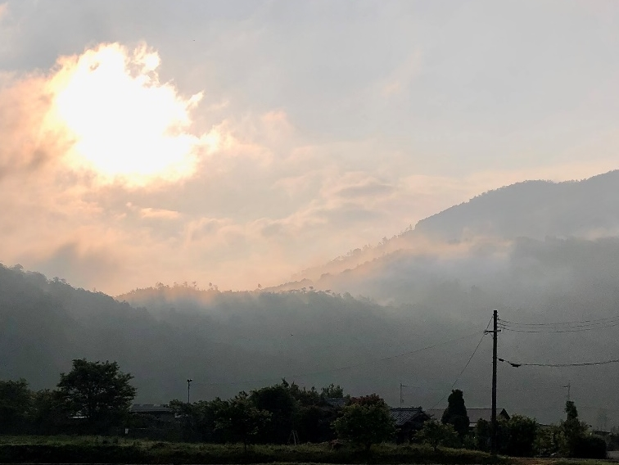
名利の太山に
迷惑す

Slide 76
名利の太山に
迷惑す
名聞利養（みょうもんりよう）。
名聞―みずからの名声を求める名誉欲。
利養―自己の利益を追い求める財産欲。

Slide 77
（現代語訳）
悲しいことに、愚禿親鸞は、愛欲の広い海に沈み、名利の深い山に迷って、正定聚に入っていることを喜ばず、真実のさとりに近づくことを楽しいとも思わない。恥ずかしく、嘆かわしいことである。

Slide 78
しょう じょう じゅ
正定聚
浄土に往生し
さとりを開くことが
決まっている位

Slide 80
お浄土の世界は
いまいちピンと来ないし…
欲望は悪だって言われても
欲しいものは欲しいし…
なんまんだぶ
なんまんだぶ

Slide 81
お浄土の世界は
いまいちピンと来ないし…
欲望は悪だって言われても
欲しいものは欲しいし…
なんまんだぶ
なんまんだぶ
煩悩にまみれた凡夫

Slide 82

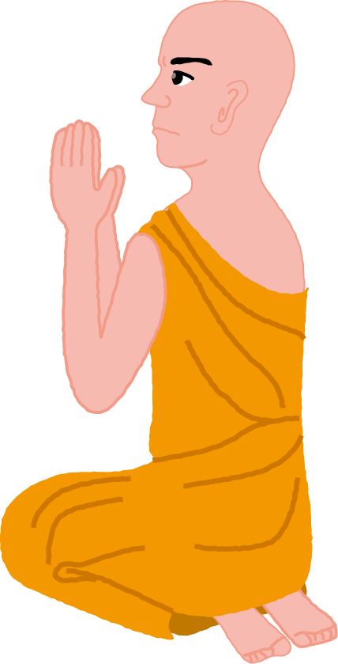
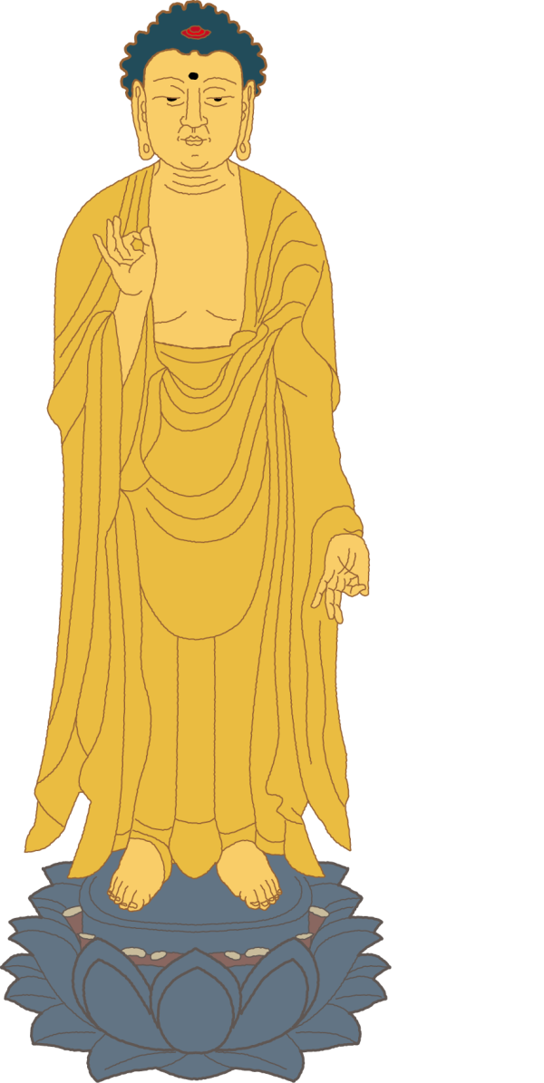
智者
それほどまで
深い煩悩に
とらわれている
あなたが
いるから
こそ
この阿弥陀は
仏と成ったの
ですよ
他力の悲願
煩悩の凡夫

Slide 83
阿弥陀仏とは
そもそもはじめから
そういう仏さまで
ありましたなあ…

Slide 85
そうしたわたしどもであることを、阿弥陀仏ははじめから知っておられて、
あらゆる煩悩を身にそなえた凡夫であると仰せになっているのですから、（現代語訳）
しかるに仏かねてしろしめして、
煩悩具足の凡夫と仰せられたることなれば、

Slide 86
本願はこのようなわたしどものために、大いなる慈悲の心でおこされたのだなあと気づかされ、
ますますたのもしく思われるのです。（現代語訳）
他力の悲願はかくのごとし、われらがためなりけりとしられて、
いよいよたのもしくおぼゆるなり。

Slide 87
煩悩を捨てられない
凡夫こそが
阿弥陀仏の
救いの目当て

Slide 88
なんまんだぶ
なんまんだぶ
なんまんだぶ
なんまんだぶ
阿弥陀仏の
救いが
ますます
たのもしい

Slide 89
ここまでのポイント
☆喜ぶべきことを喜べないのは
自己中心的な煩悩のせいである。
☆阿弥陀仏は
その煩悩を持ったものをこそ
救いの目当てとしている。

Slide 90
３．親鸞聖人の答え②

Slide 92
唯円の問い①
念仏していても、喜びの心が
それほど湧いてこないのは
なぜでしょうか？
唯円の問い②
少しでも早く浄土に往生したい
という心がおこらないのは
なぜでしょうか？

Slide 94
また、浄土にはやく往生したいという心がおこらず、
少しでも病気にかかると、死ぬのではないだろうかと心細く思われるのも、
煩悩のしわざです。
（現代語訳）
また浄土へいそぎまゐりたきこころのなくて、
いささか所労のこともあれば、死なんずるやらんとこころぼそくおぼゆることも、煩悩の所為なり。

Slide 95
また、浄土にはやく往生したいという心がおこらず、
少しでも病気にかかると、
死ぬのではないだろうかと心細く思われるのも、
煩悩のしわざです。
（現代語訳）
また浄土へいそぎまゐりたきこころのなくて、
いささか所労のこともあれば、死なんずるやらんとこころぼそくおぼゆることも、煩悩の所為なり。

Slide 96
早く往生したくないのも
「死にたくない」という
煩 悩
のせい

Slide 97
そうはいっても
人生やっぱり楽しいし…
やりたいことも
まだたくさんあるし…
なんまんだぶ
なんまんだぶ

Slide 98
そうはいっても
人生やっぱり楽しいし…
やりたいことも
まだたくさんあるし…
なんまんだぶ
なんまんだぶ
煩悩にまみれた凡夫

Slide 100
果てしなく遠い昔からこれまで生れ変り死に変りし続けてきた、
苦悩に満ちたこの迷いの世界は捨てがたく、
（現代語訳）
久遠劫よりいままで流転せる
苦悩の旧里はすてがたく、

Slide 101
まだ生れたことのない安らかなさとりの世界に心ひかれないのは、
まことに煩悩が盛んだからなのです。（現代語訳）
いまだ生れざる安養浄土はこひしからず候ふこと、
まことによくよく煩悩の興盛に候ふにこそ。

Slide 102
どれほど名残惜しいと思っても、
この世の縁が尽き、どうすることもできないで命を終えるとき、
浄土に往生させていただくのです。 （現代語訳）
なごりをしくおもへども、
娑婆の縁尽きて、ちからなくしてをはるときに、
かの土へはまゐるべきなり。

Slide 103
はやく往生したいという心のないわたしどものようなものを、
阿弥陀仏はことのほかあわれに思ってくださるのです。 （現代語訳）
いそぎまゐりたきこころなきものを、
ことにあはれみたまふなり。

Slide 104
鈴木章子（すずきあやこ）著
『癌告知のあとで
なんでもないことが、
こんなにうれしい』
（探究社）

Slide 105
鈴木章子（１９４１－１９８８）
北海道生まれ。斜里町西念寺坊守。
４２歳の時に癌が見つかる。
手術を行うも癌は次々に転移。
夫と４人の子を遺し、４６歳で逝去。
癌の告知後、
折々に綴られたノートが
『癌告知のあとで』として出版され
多くの人びとに感動をあたえている。

Slide 106
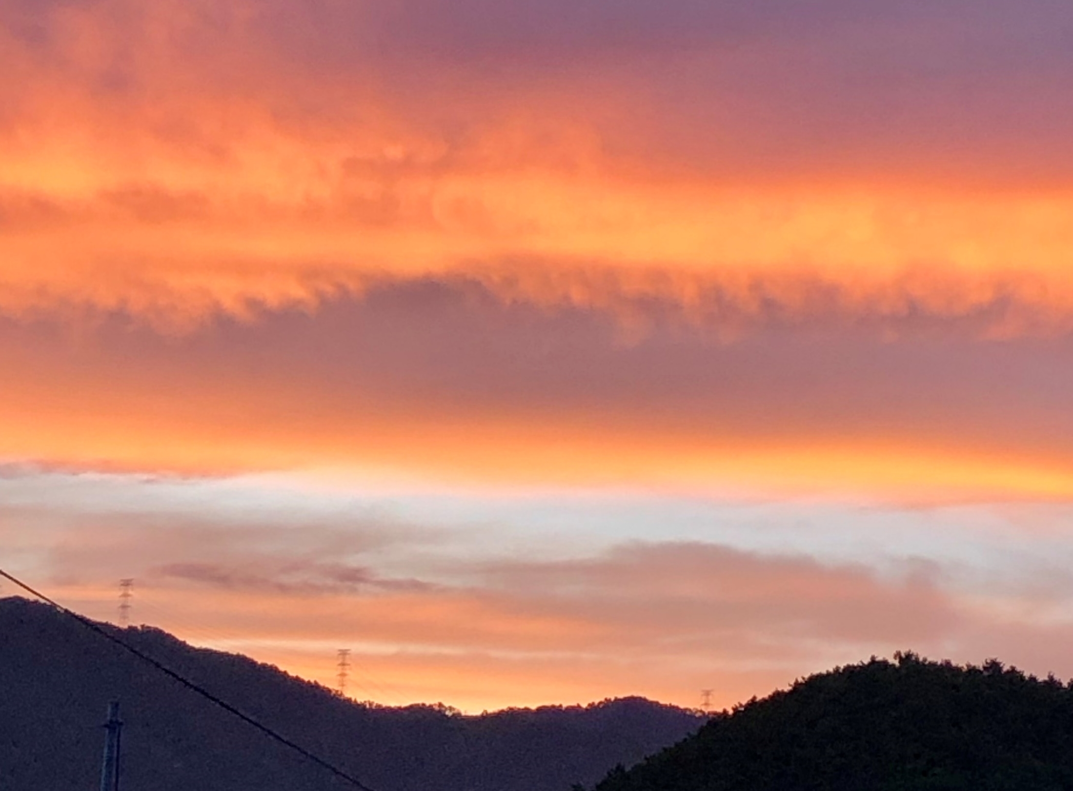
「慎介」
生死おまかせの身と
知ってはいても
如来さまとの二人連れと
知ってはいても
慎介と話していると
たまらなく
さみしくなる
せめて
慎介の成人がみたい
大きくなれや 慎介
強くなれや 慎介

Slide 107
いそぎまゐりたき
こころなきものを
ことにあはれみたまふなり
なんまんだぶ
なんまんだぶ
煩悩の凡夫

Slide 108
阿弥陀仏とは
そもそもはじめから
そういう仏さまで
ありましたなあ…

Slide 110
この世に未練のある
煩悩の凡夫こそが
阿弥陀仏の
救いの目当て

Slide 111
このようなわけであるからこそ、
大いなる慈悲の心でおこされた本願はますますたのもしく、
往生は間違いないと思います。 （現代語訳）
これにつけてこそ、
いよいよ大悲大願はたのもしく、
往生は決定と存じ候へ。

Slide 112
この煩悩は
ほんっとに
どうにも
ならんなあ…
この煩悩が
阿弥陀仏の
お目当て
なんだなあ…
悲
喜
煩悩の凡夫

Slide 113
こもごも
悲
なんまんだぶ
なんまんだぶ
喜
煩悩の凡夫

Slide 114
もし大きな喜びとか
早く往生したいという
心があったなら

Slide 115
煩悩が無いのかと
疑ってしまうのでは
ないかな。

Slide 116
なんまんだぶ
なんまんだぶ
煩悩がある
大悲が届いている
なんまんだぶ
なんまんだぶ
悲
喜
こもごも

Slide 117
ここまでのポイント
☆早く往生したいと思わない心は
死にたくないという心であり
それは煩悩によっておこる。
☆阿弥陀仏は、そんな煩悩を抱え
早く往生したいと思えない者を
特にあわれんでくださっている。
だから私の往生は間違いない。

Slide 118
ここまでのポイント
☆念仏者は、煩悩を悲しみながら
その煩悩の凡夫を救おうとする
仏の大悲を喜ぶ、
悲喜こもごもの人生を歩む。

Slide 119
〈第十条〉

Slide 120
第十条の内容
１．ふたつの「義」
２．はからえない教え
３．「無義」は真実の信心

Slide 121
１．ふたつの「義」

Slide 122
本願他力の念仏においては、
自力のはからいがまじらないことを
根本の法義とします。
（現代語訳）
念仏には
無義をもつて
義とす。

Slide 123
本願他力の念仏においては、
自力のはからいがまじらないことを
根本の法義とします。
（現代語訳）
念仏には
無義をもつて
義とす。

Slide 124
自力のはからい
｢義｣の
意味が
違う！
無義をもつて義とす
根本の法義
（いちばん大切なこと）

Slide 125
（親鸞聖人のお手紙より）
義といふことは、
はからふことばなり。
行者のはからひは
自力なれば、
義といふなり。
（『註釈版聖典』７４６頁）

Slide 126
自力のはからいとは
人間の判断
（知識・常識・思慮分別）
を
念仏の教えに対して
用いること

Slide 127
２．はからえない教え

Slide 128
なぜなら、念仏は
はからいを超えており、
たたえ尽すことも、
説き尽すことも、
心で思いはかることもできないからですと、
聖人は仰せになりました。 （現代語訳）
不可称不可説不可思議のゆゑにと仰せ候ひき。

Slide 129
なぜなら、念仏は
はからいを超えており、
たたえ尽すことも、
説き尽すことも、
心で思いはかることもできないからですと、
聖人は仰せになりました。 （現代語訳）
不可称不可説不可思議のゆゑにと仰せ候ひき。

Slide 130
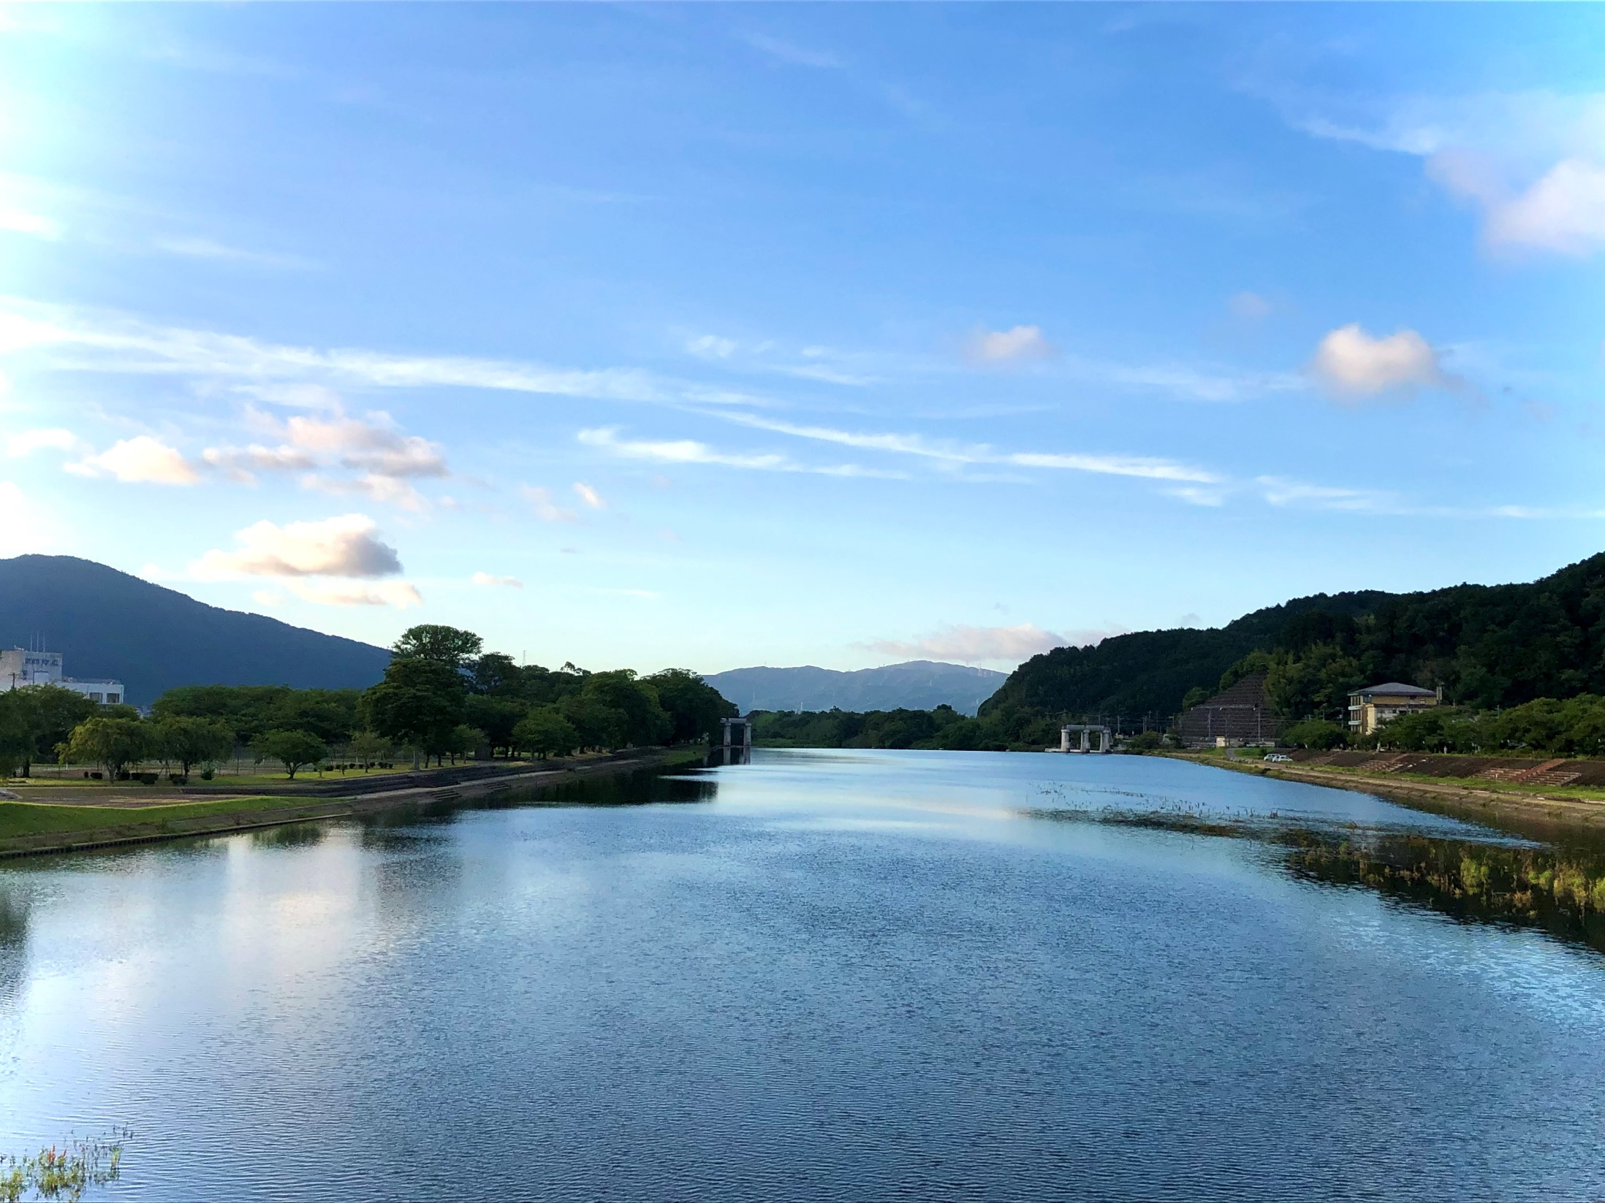
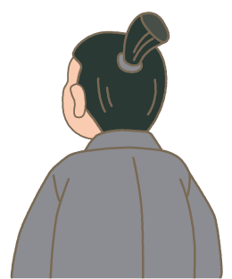
不可写
不可説
ていうか
やばい
やばい
すごい

Slide 131
凡夫が念仏ひとつで
仏となる
不可称不可説不可思議
私たちの思慮分別を
超えた教え
……

Slide 132
凡夫が念仏ひとつで
仏となる
それを私たちの思慮分別で
理解しようとすると
誤る

Slide 133
凡夫が念仏ひとつで
仏となる
努力して
煩悩を
消さないと
絶対無理
いやそれは
仏教の
常識的に
ありえない
親鸞聖人と
異なる理解

Slide 134
３．「無義」は真実の信心

Slide 135
先師（親鸞）の
口伝の真信に
異なることを歎き
（『歎異抄』序）

Slide 136
真信（真実の信心）
自分の力では決して迷いを離れられない私が
阿弥陀仏の力で必ず往生できる
と、深く信じる
二種深信（にしゅじんしん）

Slide 137


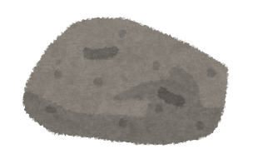

Slide 140

石は沈む
性質を持っている

Slide 142


Slide 144
沈む石の性質はそのままで
船の力によって運ばれる
愚かな凡夫が
凡夫のままで救われる

Slide 145
きっと
貴重な
宝石
なのだ
海が
荒れたら
沈むだろう
はからい
はからい

Slide 146
きっと
貴重な
宝石
なのだ
無 義
海が
荒れたら
沈むだろう
はからい
はからい
愚かな凡夫が
凡夫のままで救われる

Slide 147
無 義
真実の信心
（真信）
唯円が最も伝えたかった
『歎異抄』の要

Slide 148
ここまでのポイント
☆「無義」の「義」は、
「自力のはからい」であり、
念仏の教えを自分勝手に
理解することである。
☆「不可称不可説不可思議」とは、
念仏の教えが
私たちの知識・常識を
超えていることを表している。

Slide 149
ここまでのポイント
☆念仏の教えを自分勝手に
理解するところに
親鸞聖人の教えとは異なる
誤った理解が生じる。
☆「無義」とは、はからいなき信心
（真実の信心）であり、
これこそ唯円が最も伝えたかった
『歎異抄』の要である。

Slide 150
まとめ
☆阿弥陀仏の大慈悲心は、
煩悩を抱えた私たち凡夫に
一方的にそそがれている。
その阿弥陀仏の大慈悲心を
はからいなく受けとることが、
浄土真宗の教えにおいて
もっとも大切なことである。

